Slide 1
Государственное бюджетное образовательное учреждение Самарской области «Школа-интернат № 115 для обучающихся с ограниченными возможностями здоровья городского округа Самара» Логопедическое занятие в 5 классе Тема «Словоизменение глаголов» Учитель-логопед Т.А. Кудренко г.о. Самара 2020

Slide 2
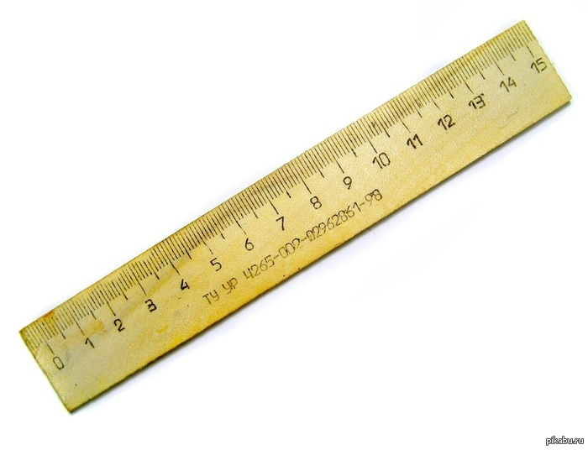

Slide 3
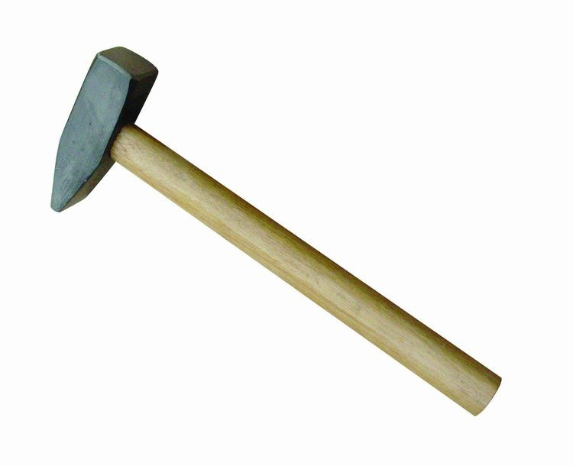

Slide 4
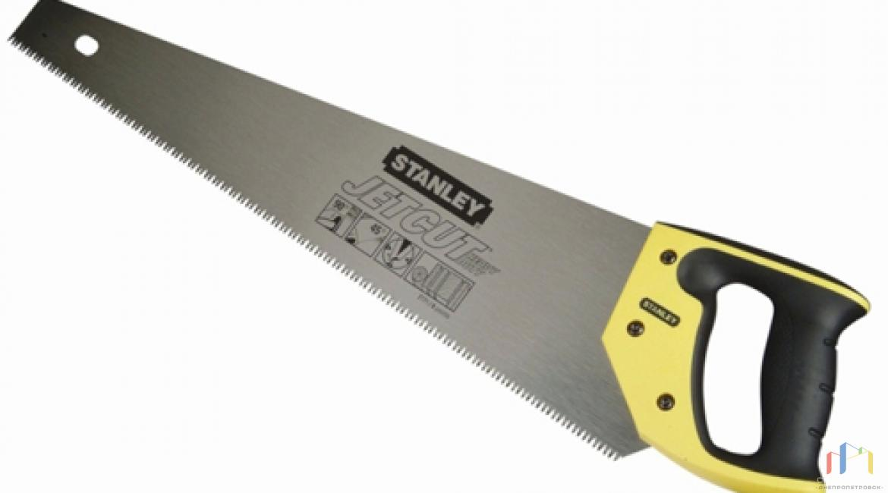

Slide 5
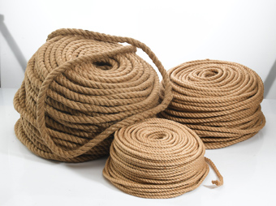

Slide 6
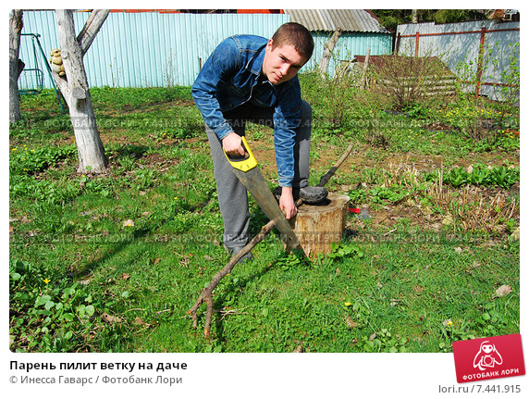

Slide 7
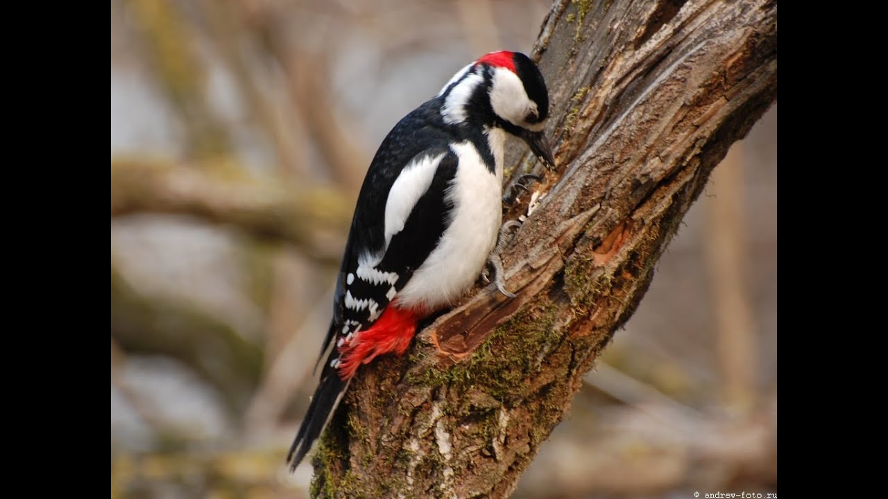

Slide 8
